Slide 1

令和７年度(公社）愛知県栄養士会
医療部会第3回研修会
～AIの活用、その利便性とリスクを知る～
２０２６年２月２１日(土）１３：００-１６：２０
会場：愛知県栄養士会事務局 ・ オンライン（LIVE)
第1部:シンポジウム AIの活用事例 （９０分）
教材・資料作成の実際 ～忙しい現場での業務時短の工夫～
社会医療法人名古屋記念財団 新生会第一病院 臨床栄養科 科長 平賀 恵子先生
病院におけるＡＩ活用事例
日本赤十字社愛知医療センター名古屋第二病院 栄養課 杉山 優一先生
実践栄養学研究におけるAIの可能性と課題
東北大学大学院 医工学研究科 スポーツ健康科学分野 特任研究員 川瀨 文哉先生
第２部:基調講演 （９０分）
AIって何？から始める
「管理栄養士・栄養士のためのAI入門」
学校法人 中西学園 名古屋栄養専門学校
副校長 平田 芳浩先生
【受 講 料】 愛知県栄養士会会員 1,000円 / 学生 ０円 他県栄養士会会員3,000円 / 非会員5,000円
【定 員】 会場参加：20名 オンライン参加：７０名
【申し込み】 ２０２６年２月9日(月)正午まで
【問い合せ】 愛知県栄養士会医療部会第３回研修会担当 高橋
E-mail:ae_iryou@yahoo.co.jp

Slide 2
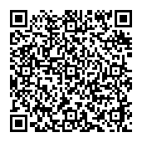
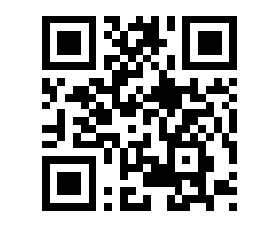
〈申し込み方法について〉
愛知県栄養士会ホームページ
検索
→「研修会情報」→「研修会申し込み」→医療部会研修会
https://aichiken-eiyoushikai.or.jp
＊申込URL
https://app.payvent.net/embedded_forms/show/6927a65f9161bce1478298f1
QRコードからのお申込みはこちら →
※スパム対策・ドメイン指定されている場合は、 ae_iryou@yahoo.co.jp および no-reply@zoom.us
のメールアドレスが受信できるよう設定をお願いします。
＊ 取得可能単位
●日本栄養士会生涯教育実務研修（単位申請不要）
第1部： 全分野共通 90 110 講義１単位
第２部： 全分野共通 90 110 講義１単位
●日本糖尿病療養指導士参加（単位申請必要）
1群 1単位 （第１部・第２部通しての受講のみの場合に付与）
申請方法は、当研修会のHP欄からご確認ください。
＊問い合わせは、下記担当者へ、メールにてお願いいたします。
連絡先：愛知県栄養士会医療部会第3回研修会担当：高橋
E-mail： ae_iryou@yahoo.co.jp

